Slide 1
一汽大众2023年1月运营数据
2023-01-29
智能仓储机器人领导者

Slide 2
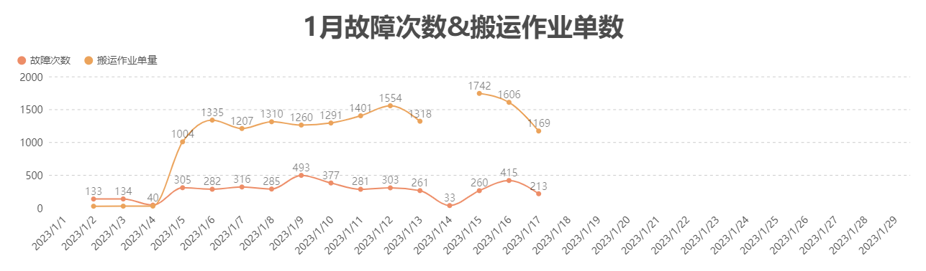
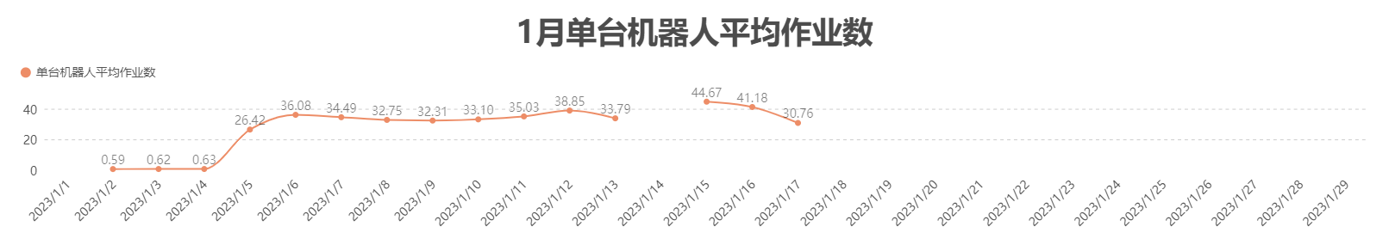
1月现场共有15天作业
01-14这天现场升级，故没有作业单又产生了故障

Slide 3
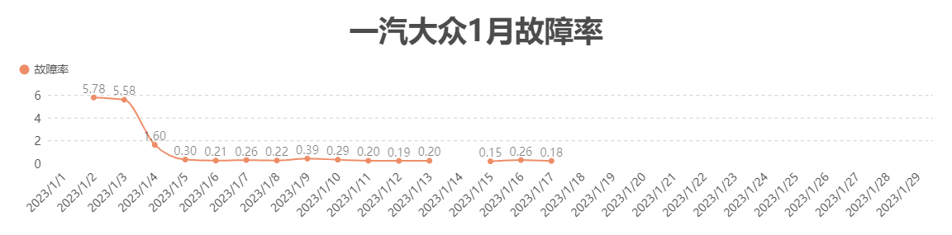
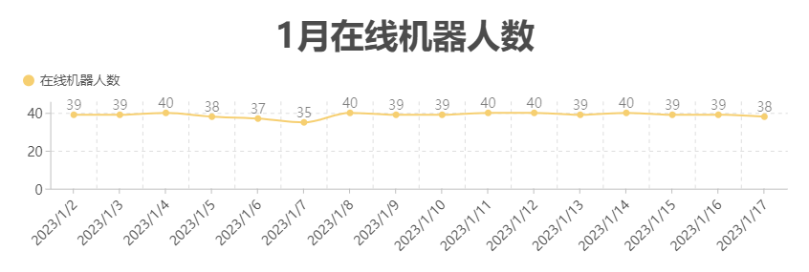
01-05之后机器人故障率下降之后逐渐稳定
注：现场共激活44台机器人

Slide 4
